Slide 1

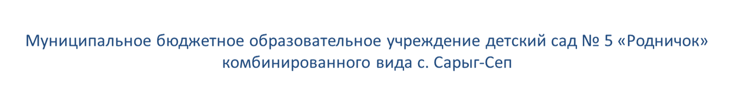
Дистанционное обучение
первая неделя с 1 – 5 ноября 2021 года
Тема: Занимательные игры
с детьми 3 - 4 года
Подготовил: педагог-психолог
I квалификационной категории
Арчумаева В.Г.

Slide 2


Для выполнения задания надо вырезать листочки. Шаблон и пейзаж даны на следующем слайде
Включается спокойная музыка. Взрослый и ребенок берут в каждую руку по кленовому листочку. Взрослый говорит:
- Давай представим, что мы - кленовые листочки. Пришла осень - пора листопада, ветер сорвал листочки с деревьев, и они закружились в воздухе. А теперь покружимся, как танцуют лис­точки на ветру.
Взрослый читает стихотворение, показывает движения. И их выполняют вместе.
Листопад, листопад,
Листья желтые летят,
Под ногой шуршат, шуршат,
Скоро станет голым сад.
Кружатся, изображая листочки. Подбрасывают листочки вверх.
Ходят по листочкам.
Ложатся на пол и слушают музыку.
• Ребенок садится за стол. Взрослый дает краски, кис­точки и листы с изображением осеннего пейзажа и предла­гает нарисовать летящие по небу листья. Ребенок, рассказывая стихотворение «Листопад», в ритм стиха прикладывает ки­сточку к листу бумаги.
Рассмотрите рисунок и похвалите ребенка за работу

Slide 3

Шаблон для вырезания листочка

Slide 4
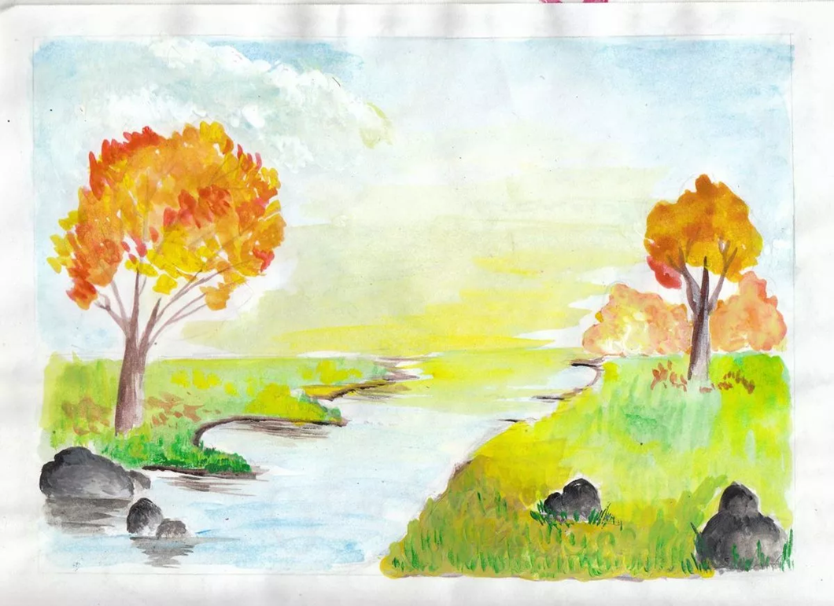
Примерный образец осеннего пейзажа, можно нарисовать только фрагмент

Slide 5

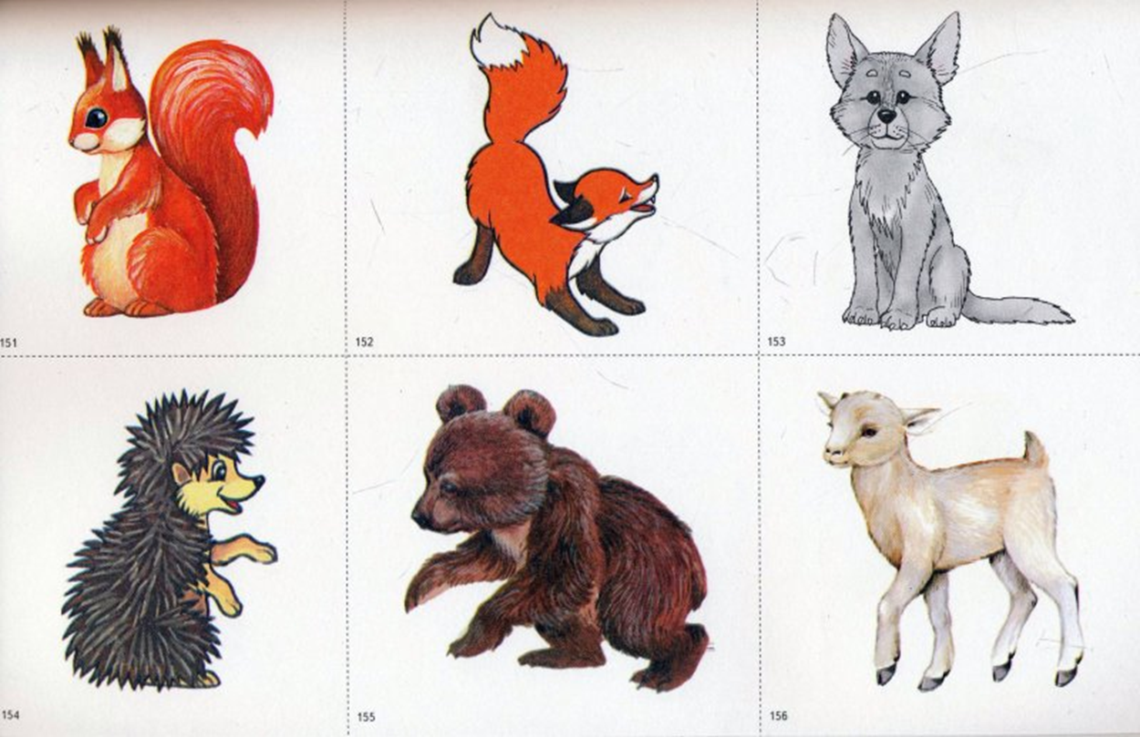
Задайте ребёнку вопрос:
«Кто лишний?»
и спросите: «Почему это животное лишнее?»
Если ребёнок затрудняется ответить, объясните ему какие животные на картинке дикие, а какие домашние.

Slide 6
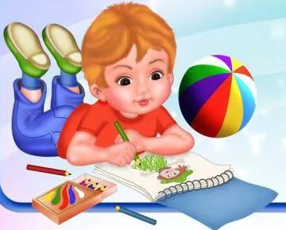
Желаю успеха!

